Slide 1
Query optimizer implement
ORCA&MEMSQL
quxing
tianjiqx@126.com

Slide 2
Part I: ORCA:A Modular Query Optimizer Architecture for Big Data
Notes:
HAWQ & Greeplum

Slide 3
Motivation
Massively Parallel Processing(OLAP eg. Teradata ,SQL Server PDW,SAP HANA,Vertica ...)
Legacy Planner was not initially designed with distributed data processing in mind
SQL on Hadoop
Hive,Stinger (MapReduce)
Impala,HAWQ,Presto (specialized query engines without MapReduce)
Notes:
1.存储和查询的数据量的指数增长已经转化为大规模并行处理（MPP）系统的更广泛使用，例如Teradata [27]，Oracle的Exadata [31]，Netezza [25],SAP HANA[11]
,SQL Server PDW[23]，Pivotal Greenplum数据库[20]和Vertica [18]
2.通过创建专门的查询引擎，可以在HDFS上进行基于SQL的数据处理，而无需使用MapReduce，从而解决了Hadoop上的交互式处理问题。

Slide 4
Textbook Query Optimizer
A classical two stage optimization(STRATIFIED):
Logical Query Optimization (Rule Oriented)
Physical Query Optimization (Cost/Hint Oriented)
Addresses Join re-ordering
Treats everything else as “add-on” (grouping, with clause, etc.)
Imposes order on specific optimization steps
Recursively descends into sub-queries
顺序扫描代价<索引扫描代价（随机访问）
顺序扫描代价+排序代价>索引扫描代价
查询优化多目标的优化问题，不满足最优子结构性质，已证明是NP-hard问题
Notes:
层次化
把其他的东西当作附加部分（分组、子句等
）。
多项式级的复杂度：如 O(1)O(1)，O(log n)O(log n)、O（n^a）等，
非多项式级的：如O(a^n)、O(n!) 等。
P类：已有多项式时间算法的判定问题。
NP类：已有指数时间算法的判定问题，包括P类（可以在多项式的时间里验证一个解的问题）。售货员旅行： 去n个指定的城市去推销货物，已知n城的地图及各城之间的公路距离，如何取最短的行程从家中出发再到家中。N!
NP-Hard难以找到多项式时间复杂度的算法，所有的 NP 问题都可以约化到它，但本身并不一定是NP问题，范围更广

Slide 5
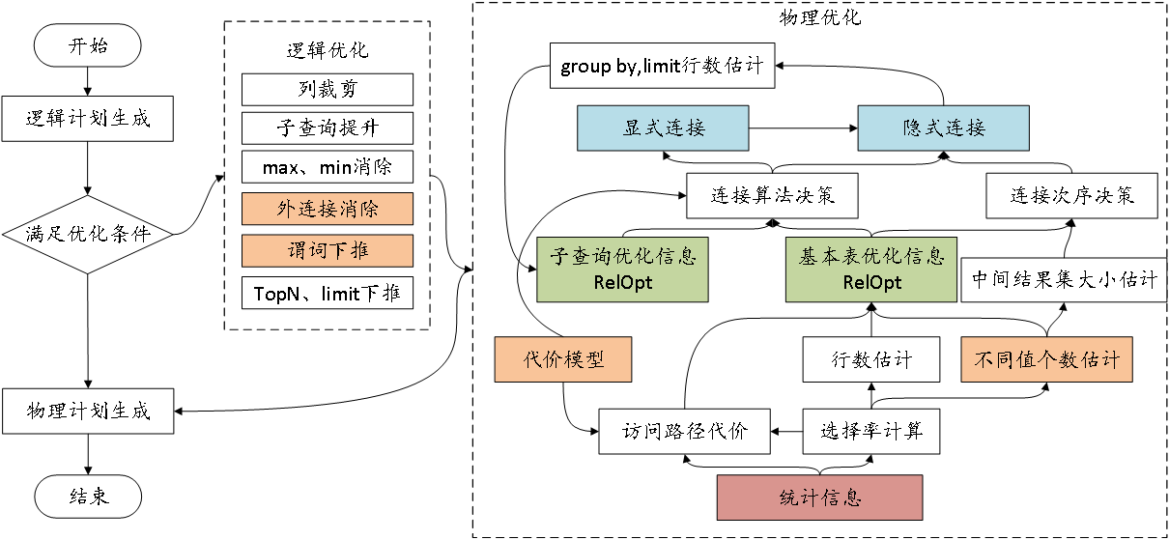
An Example
Notes:
TopN、 Limit 下推：是指将 SQL 中的 top 和 limit 子句下推到底层执行，减少 数据量，下推过程遇到不同的算子（如 sort， join， project）时需要一定程度 的调整以能满足语义 子查询提升：器提供更多的连接次序的调整空间，而且子查询的谓词提升到 父查询后，可利用等价类推生成可能的隐含谓词条件

Slide 6
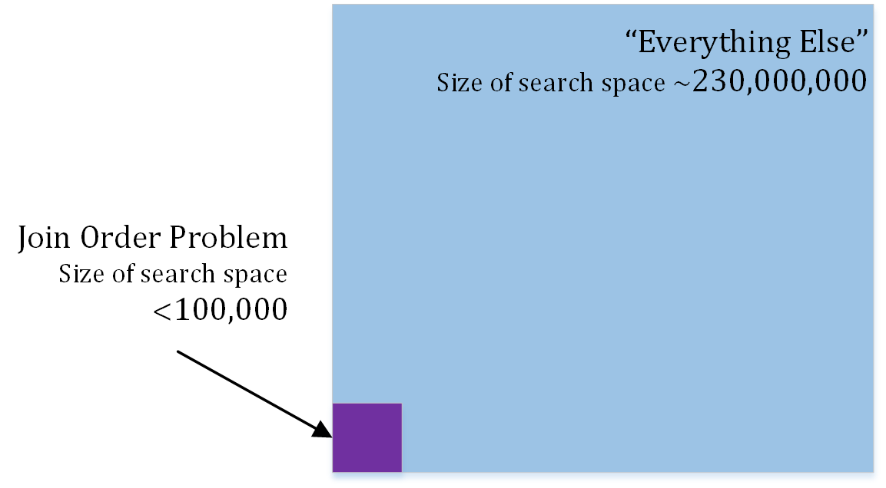
Join Ordering vs. “Everything Else”
TPC-H Query 5
6 Tables
“Harmless” query
Notes:
6!*6^3 位置以及加括号的可能性
6!个左深树和右深树
interesting order
SELECT n_name
,sum(l_extendedprice * (1 - l_discount)) AS revenue
FROM customer
,orders
,lineitem
,supplier
,nation
,region
WHERE c_custkey = o_custkey
AND l_orderkey = o_orderkey27
AND l_suppkey = s_suppkey
AND c_nationkey = s_nationkey
AND s_nationkey = n_nationkey
AND n_regionkey = r_regionkey
AND r_name = '[REGION]'
AND o_orderdate >= DATE '[DATE]'
AND o_orderdate < DATE '[DATE]' + interval '1' year
GROUP BY n_name
ORDER BY revenue DESC;

Slide 7
ORCA
Orca is a modern top-down query optimizer based on the Cascades optimization framework.
Modularity
on longer confined to a specific host system like traditional optimizers
Extensibility
on longer multi-phase optimization
Multi-core ready
speed-up of the optimization process
Verifiability
Performance
Notes:
Volcano (火山)优化器
优势：
使用声明性规则生成转换。
具有更好的扩展性的高效的搜索引擎。
用记忆方法减少冗余估计。
缺点：
在优化搜索之前，所有等价类被完全扩展以生成所有可能的逻辑运算符。
修改谓词不容易。
Cascades（级联？瀑布） optimizer: Object-oriented implementation of the Volcano query optimizer.
简单的表达式重写可以通过直接映射函数而不是穷举搜索。
模块化：使用元数据和系统描述的高度可扩展的抽象，Orca不再局限于像传统优化器这样的特定主机系统。相反，它可以通过Metadata Provider SDK支持的插件快速移植到其他数据管理系统。
可扩展性：通过将查询的所有元素及其优化都表示为一等公民的平等地位，Orca避免了多阶段优化的陷阱，其中某些优化处理为事后处理。由于新的优化或查询构造通常不匹配先前设置的相位边界，因此多阶段优化器非常难以扩展。
多核：Orca部署了一个高效的多核感知调度程序，可在多个内核之间分配单个精细优化子任务，以加速优化过程。
可验证性。 Orca在确定内置机制层面的正确性和性能方面有特殊规定。除了改进工程实践之外，这些工具能够以高可信度实现快速开发，并且减少新功能的周转时间以及错误修复。AMPERe,TAQO
性能： Orca比我们以前的系统有了很大的改进，并且在很多情况下提供了10倍到1000倍的查询加速。

Slide 8
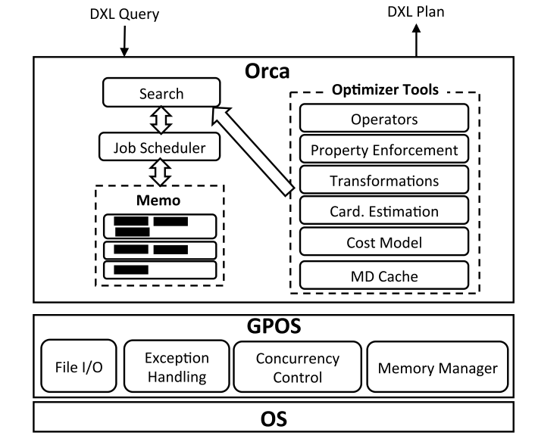
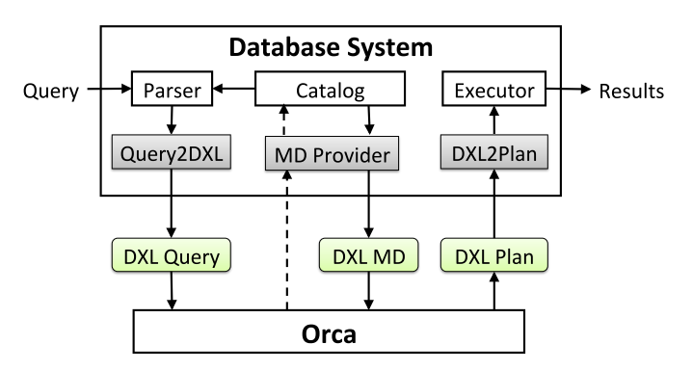
Orca architecture
Decoupling the optimizer from the database system
Data eXchange Language (DXL)
Notes:
优化器与数据系统分离
catalog + stats + logical plans => physical plans
1.备忘录memo：由优化器生成的计划备选空间被编码在称为Memo [13]的紧凑内存数据结构中。 Memo结构由一组称为groups的容器组成，其中每个组包含逻辑上等效的表达式。组成员称为组表达式，以不同的逻辑方式实现组目标（例如，不同的连接顺序）。每个组表达式都是一个运算符，其他groups作为其孩子。
2.搜索和作业计划程序： Orca使用搜索机制浏览可能的计划备选方案空间，并以最低估计成本确定计划。（在exploration,implementation,optimization三个阶段启动）
3.转换[13]：通过应用转换规则生成计划备选方案，转换规则可以生成等效的逻辑表达式。执行后将创建新groups和/或向现有goups添加新组表达式Gexpr。
4.强制属性： Orca包含一个可扩展的框架，用于描述基于形式属性规范的查询需求和计划特性。属性具有不同的类型，包括逻辑属性（例如输出列），物理属性（例如，排序顺序和数据分布）和标量属性（例如，在连接条件中使用的列）。
5.元数据缓存
6.GPOS：为了与可能具有不同API的操作系统进行交互，Orca使用称为GPOS的OS抽象层。

Slide 9
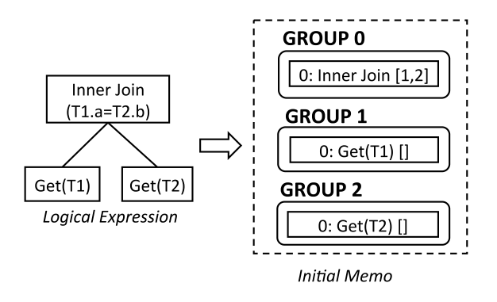
Memo Table
Group
Container of equivalent expressions
GroupExpression
operator that has other groups as its children
Transformation
Exploration
Implementation
Copying-in initial logical expression
Transformation rule:
(A left join B on Pab )inner join C on Pac
=(A inner join C on Pac) left join B on Pab
Moerkotte, G., Fender, P., & Eich, M. . On the correct and complete enumeration of the core search space. SIGMOD ’13
Notes:
Memo结构由一组称为groups的容器组成，其中每个组包含逻辑上等效的表达式。
组成员称为组表达式，以不同的逻辑方式实现组目标（例如，不同的连接顺序）。
每个组表达式都是一个算子（操作符），其他groups作为其孩子。
转换规则

Slide 10
WorkFlow
Exploration
Stats Derivation
Implementation
Optimization
Search and Job Scheduler
Exploration,Implementation,Optimization
Example:
SELECT T1.a FROM T1, T2 WHERE T1.a = T2.b ORDER BY T1.a;
Hashed(T1.a), Hashed(T2.a)

Slide 11
Exploration
Explorable Transformation
Join Reorder (naive)
Decorrelation
Predicate Push Down
Eager Aggregate
Transformation Pattern
Explore Children Before Explore Self
Notes:
Exploration (via Transforms)
生成逻辑等效表达式(逻辑计划)的转换规则被触发。例如，触发Join Commutativity规则以从InnerJoin [1,2]中生成InnerJoin [2,1]。
探索会将新组表达式添加到现有组并可能创建新组。存储在memo
类似于传统的逻辑优化阶段

Slide 12
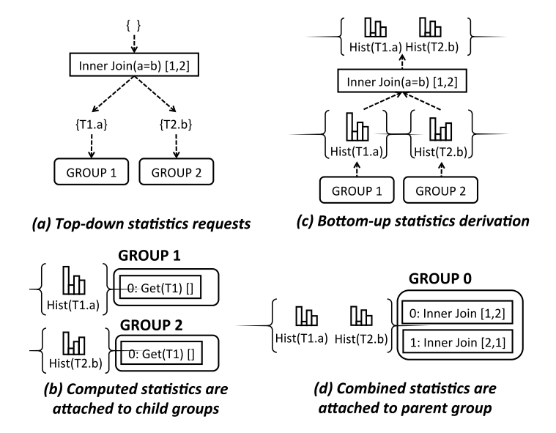
Stats Derivation
We need to propagate statistics
Choose a group expression with highest promise
Notes:
统计推导：在探索结束时，备忘录维护给定查询的完整逻辑空间。
然后触发Orca的统计派生机制来计算备忘录组的统计数据。
基数和数据倾斜的估计值的列直方图集合
为了得出目标group的统计数据，Orca选择最能承诺提供可靠统计数据的组表达式。
例如，具有少量连接条件的InnerJoin表达式比具有大量连接条件的另一个等效InnerJoin表达式更有前途（这种情况在生成多个连接顺序时可能会出现）。
理由是联接条件的数量越多，估计错误传播和放大的可能性越高。
选择置信度最高的组表达式的统计信息，但是这是个难点。
完成group的逻辑表达式等价类推后，生成统计信息

Slide 13
Implementation
Generate all physical implementation for all logical operators
Transformation rules that create physical implementations of logical expressions are triggered(Get2Scan rules,InnerJoin2HashJoin and InnerJoin2NLJoin rules)
Notes:
Implementation (via Transforms)

Slide 14
Optimization
Enforce distribution and ordering requirements and pick the cheapest plan
Optimization starts by submitting an initial optimization request to the Memo's root group
Notes:
在此步骤中，将强制执行属性并计算备选方案的成本。
Orca中的优化阶段是使用转换规则的子集和（可选）超时和成本阈值的完整优化工作流程

Slide 15
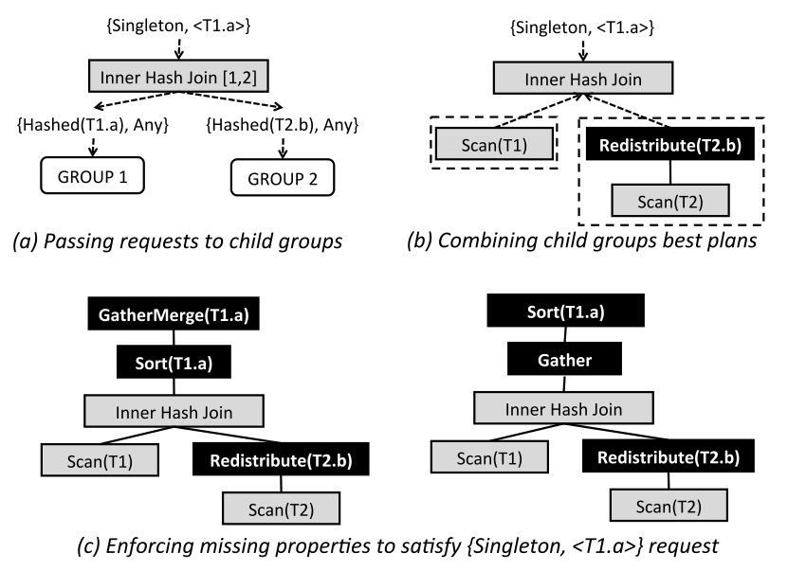
A Running Example
对一个group进行opt前需要exp和imp这个组，以及完成孩子group的opt
Singleton,<T1.a>
Group 0
opt.request
Optimization阶段完成属性强制和cost计算，自顶向下从root group 开始应用属性。然后挑选满足opt.request的代价最小的物理组表达式
Group 1
Group 2
依次生成opt.request
Singleton,<T1.a>
Singleton,<T1.a>
Any,<T1.a>
Singleton,Any
G0中物理组表达式的生成的对G1的opt.request,每个物理组表达式对孩子Grup的req可能不同
Any,Any
Any,Any
Hashed(T1.a),Any
Hashed(T2.b),Any
Hashed(T1.a),Any
Hashed(T2.b),Any
Any,Any
Any,Any
Notes:
满足req的两个可能的计划
左计划对段上的连接结果进行排序，然后在主服务器上收集已排序的结果。
右计划是将段中的结果连接到主服务器，然后对它们进行排序。
这些不同的备选方案在备忘录中进行编码，并且可以通过成本模型来区分其成本。

Slide 16
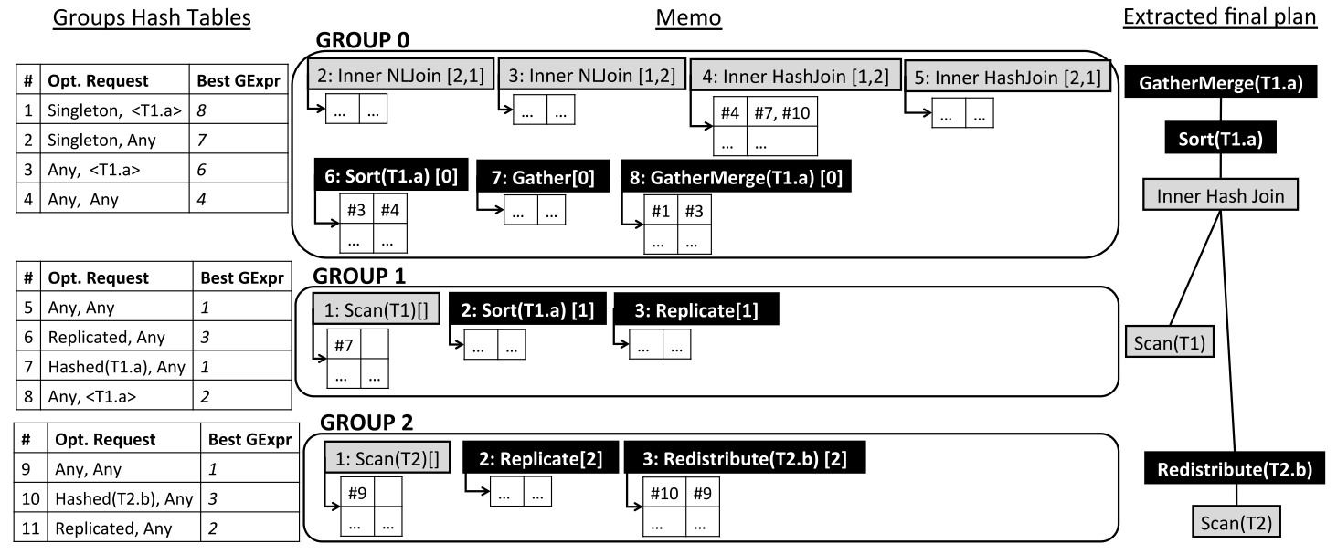
A Running Example
每个物理组表达式都维护一个本地哈希表，将传入的优化请求映射到相应的子优化请求
数据分布，排序属性
组哈希表，缓存opt.request，避免重复计算
Group 2中物理组表达式的编号
Notes:
1.Orca将计算的请求缓存到组哈希表中。传入的请求仅在组哈希表中不存在时才被计算。
此外，每个物理组表达式都维护一个本地哈希表，将传入的优化请求映射到相应的子优化请求。
本地哈希表提供了从备忘录中提取物理计划时使用的链接结构。
2.组哈希表，其中每个请求与以最低估计成本满足它的最佳组表达式（GExpr）相关联。
3.黑色方框表示插入memo表的执行操作符提供排序顺序和数据分布。
4.初始优化请求是req.＃1：{Singleton，<T1.a>}，它指定需要根据T1.a给出的顺序将查询结果收集到主服务器。
5.组哈希表，其中每个请求与以最低估计成本满足它的最佳组表达式（GExpr）相关联。

Slide 17
Parallel Query Execution
Optimization work is broken to small work units called jobs.
Exp(g)
Exp(gexpr)
Imp(g)
Imp(gexpr)
Opt(g)
Opt(gexpr)
Xform(gexpr, t)
Notes:
查询优化可能是数据库系统中占用CPU最多的进程
Orca是一个多核心优化器。优化过程被分解为称为优化作业的小型工作单元。 Orca目前有七种不同类型的优化工作（作业依赖性）。
•Exp（g）：生成组g中所有组表达式的逻辑等效表达式。
•Exp（gexpr）：生成组表达式gexpr的逻辑等效表达式。
•Imp（g）：生成g组中所有组表达式的实现。
•Imp（gexpr）：生成组表达式gexpr的实现替代方案。
•选择（g，req）：以组g中运营商根植的最低估计成本返回计划，并满足优化请求req。
•选择（gexpr，req）：返回以gexpr为根的最低估计成本并满足优化请求请求的计划。
•Xform（gexpr，t）使用规则t转换组表达式gexpr。
Orca包含一个专门的作业调度程序，可以从头开始设计，以最大限度地消除作业依赖关系图。

Slide 18
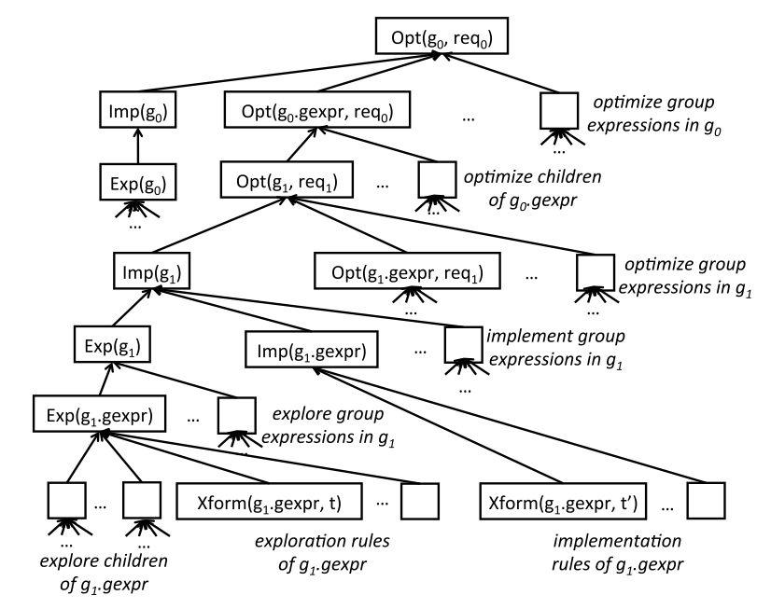
Parallel Query Execution
并行：如在不同组中运行Xform
同步：
Exp同一组，排队
终止条件：
（1）找到成本低于成本阈值的计划
（2）发生超时
（3）转换规则的子集用尽。
Notes:
当满足以下任何条件时，阶段终止：（1）找到成本低于成本阈值的计划，（2）发生超时，或（3）转换规则的子集用尽。
Orca包含一个专门的作业调度程序，可以从头开始设计，以最大限度地消除作业依赖关系图，并为并行查询优化提供所需的基础结构。
调度程序提供API以将优化作业定义为可由可用处理线程拾取的重入过程。
它还维护作业依赖关系图以识别并行机会（例如，在不同组中运行转换），并在他们所依赖的作业已终止时通知挂起的作业。
在并行查询优化期间，修改备注组的多个并发请求可能由不同的优化请求触发。为了最小化具有相同目标的作业之间的同步开销（例如，探索同一组），作业应该不知道彼此的存在。
当正在处理具有某个目标的优化作业时，具有相同目标的所有其他传入作业将被迫等待，直到收到有关正在运行的作业完成的通知。
此时，暂停的工作可以提取已完成工作的结果。通过将作业队列附加到每个组来启用此功能，以便只要存在具有相同目标的活动作业，传入作业就会排队。

Slide 19
Verifiability & Performance
Verifiability
AMPERe is a tool for Automatic capture of Minimal Portable and Executable Repros
TAQO for Testing the Accuracy of Query Optimizer
Performance
5X-1000X
Average time to fix customer issues：
Legacy Optimizer (Planner) ~ 70 days
Pivotal Query Optimizer (Orca) ~ 13 days
Notes:
量化优化器的准确性对于避免错误修复和新增功能引入的性能回归
AMPERe自动捕获输入sql，元信息，配置参数，然后重放，用于重现优化问题和当作测试用例
TAQO通过计算并执行优化程序优化给定查询时考虑的计划来衡量优化程序的准确性。
TAQO计算基于估计成本的采样计划（利用req链采样）排名与基于实际成本的排名之间的相关性分数。

Slide 20
Part II: The MemSQL Query Optimizer: A modern optimizer for real-time analytics in a distributed database

Slide 21
Motivation
Enterprises need to run complex analytic queries on real-time for interactive real-time decision making
Queries could be ad-hoc (analytical dashboards)
A few joins (star or snowflake schema)
Groupby, Aggregates
Sub-queries
Analytical queries need to be optimized and executed very quickly
Data mostly in the ~100s TB range
Notes:
MemSQL的客户工作负载中的许多分析查询都是复杂的查询，涉及星型和雪花模式上的连接，聚合，子查询等，
通常是临时的或由商业智能工具交互式生成（非模板）。这些查询通常需要几秒或更少的延迟，因此需要优化器不仅产生高质量的分布式执行计划，
而且还要产生足够快的速度，以便优化时间不会成为瓶颈。
Answer analytical queries in “real-time”
-within a second or few second, not minutes
Data mostly in the ~100s TB range
Demands query execution to finish within a second or few
seconds
Queries could be ad-hoc (analytical dashboards)
Queries could be complex
• A few joins (star or snowflake schema)
• Groupby, Aggregates
• Sub-queries

Slide 22
MEMSQL
Is a distributed memory-optimized SQL database
Real-time transactional and analytical workloads
Can store data in two formats:
in-memory row-oriented
disk-backed column-oriented
Sub-second query latencies over large volumes of changing data

Slide 23
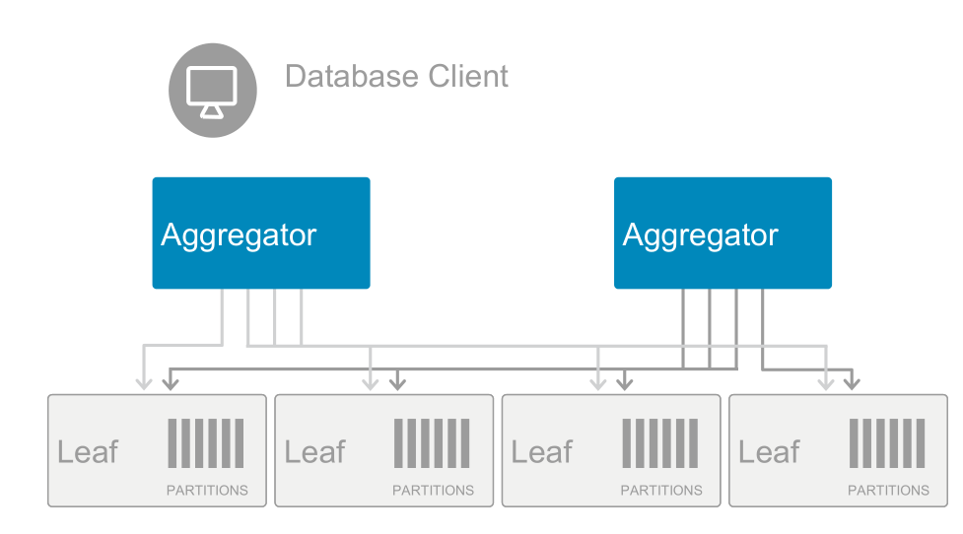
MEMSQL Architecture
Shared-nothing architecture
Two types of nodes:
Aggregator nodes = scheduler nodes
Leaf nodes = execution nodes
Two ways to distribute the user data based on table
Distributed tables - rows are sharded across the leaf nodes
Reference tables - the table data is replicated across all nodes
Notes:
MemSQL的分布式架构是一个无共享架构（分布式系统中的节点不共享内存，磁盘或CPU），具有两层节点：调度节点（称为聚合节点）和执行节点（称为叶节点）。 聚合节点充当客户端和集群之间的中介，而叶节点则提供系统的数据存储和查询处理骨干。 用户将查询路由到聚合节点，在那里对它们进行解析，优化和计划。

Slide 24
MemSQL: Execution of a query
Aggregator node: Converts the query into a distributed query execution plan – DQEP
Series of DQEPs = operations which are executed on nodes
Representation of DQEPs using a SQL-like syntax and interface
Query plans are compiled to machine code and are cached, without values for the parameters
RemoteTables
ResultTables
Notes:
DQEP:RemoteTables和ResultTables对SQL扩展
MemSQL并不缓存查询结果，而是缓存一个编译后的查询计划以提供最有效的执行路径。编译后的查询计划不预先指定参数值，允许MemSQL根据请求替换值，并且即使使用不同的参数值，也可以使相同结构的后续查询快速运行。

Slide 25
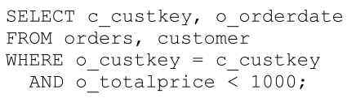
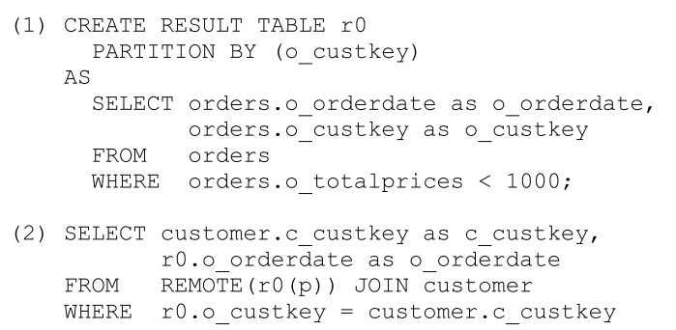
MemSQL: DQEP
Notes:
DQEP:RemoteTables和ResultTables对SQL扩展

Slide 26
Components of the Optimizer
Rewriter
Applies SQL-to-SQL rewrites on the query, using heuristics or cost (based on the characteristics of the query and the rewrite itself)
Applies some rewrites in a top-down manner, while applying others in a bottom-up manner and interleaves rewrites
Enumerator
Determines the distributed join order and data movement decisions
Selects the best plan, based on the cost models of the database operations and the network data movement operations
Called by the Rewriter to cost rewrites
Notes:
（1）重写器：重写器在查询上应用SQL-to-SQL重写。根据查询的特点和重写本身，重写器根据启发式或成本决定是否应用重写;成本是运行查询的分布式成本。重写器以自顶向下的方式智能地应用某些重写，同时以自下而上的方式应用其他重写，并且还交织可以相互从中受益的重写。
（2）枚举器：枚举器是优化器的核心组件，它确定分布式连接顺序和数据移动决策以及本地连接顺序和访问路径选择。它考虑各种执行选项的广泛搜索空间，并基于数据库操作和网络数据移动操作的成本模型来选择最佳计划。当重写器想要执行基于成本的查询重写时，Enumerator也会被重写器调用来为转换的查询花费。
自顶向下的下推，自底向上的连接

Slide 27
Components of the Optimizer
Planner
Converts the logical execution plan to a sequence of distributed query and data movement operations
Uses SQL extensions: RemoteTables and ResultTables
Rewriter
Planner
Enumerator
Notes:
（3）计划者：计划者将选择的逻辑执行计划转换为分布式查询和数据移动操作序列。 Planner使用称为RemoteTables和ResultTables的SQL扩展来表示一系列数据移动操作和本地SQL操作，使用类似SQL的语法和接口，使其易于理解，灵活且可扩展。

Slide 28
Rewriter: Heuristic Rewrites
Column Elimination transformation: removes any projection columns that are never used
reduce I/O cost and network resources
Sub-Query Merging: Merges subselects
Disadvantage:
In the case of joining very large numbers of tables under a number of simple views, merging all the subselects would result in a single large join of all these tables
discards information about the structure of the join graph & expensive for the Enumerator to effectively optimize
Solution: Uses heuristics to detect this type of situation and avoid merging all the views in such cases
Sub-Query convert to join

Slide 29
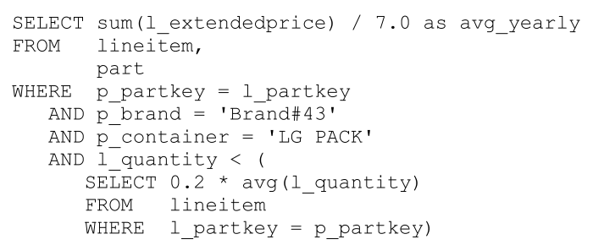
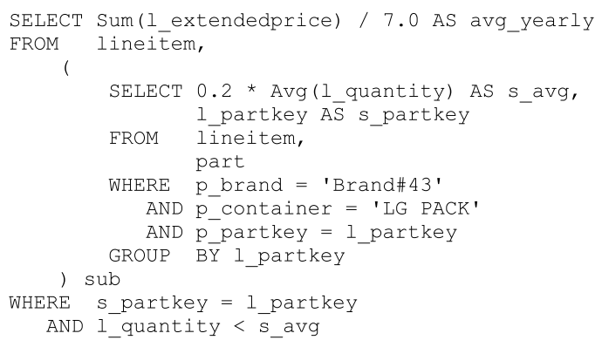
Rewriter: Sub-Query convert to join
Notes:
这里同样有表的分片，重写前，原始查询，需要将lineitem的每行发送到远端所有节点执行

Slide 30
Rewriter: Cost-Based Rewrites
Group-By Pushdown: reorders a 'group by' before a join to evaluate the group by earlier
This transformation is not always beneficial, depending on the sizes of the joins and the cardinality of the group by
needing of cost estimates

Slide 31
Costing Rewrites:group by push down
CREATE TABLE T1 (a int, b int, shard key (b)) CREATE TABLE T2 (a int, b int, shard key (a), unique key (a))
Q1: SELECT sum(T1.b) AS s FROM T1, T2
WHERE T1.a = T2.a
GROUP BY T1.a, T1.b
Q2: SELECT V.s from T2,
(SELECT a, sum(b) as s
FROM T1
GROUP BY T1.a, T1.b
) V
WHERE V.a = T2.a;
R1=200,000 be the rowcount of T1 and R2=50,000
lookup cost of Cj=1 units,the group-by is executed using a hash table with an average cost of Cg=1 units per row
Sg= 1/4 be the fraction of rows of T1 left after grouping on (T1.a, T1.b),Sj= 1/10 be the fraction of rows of T1 left after the join between T1.a and T2.a
Cost Q1=R1*Cj+R1*Sj*Cg=
200,000*Cj+20,000*Cg=220,000
Cost Q2=R1*Cg+R1*Sg*Cj=
200,000*Cg+50,000*Cj=250,000

Slide 32
Costing Rewrites:group by push down
Run the query in a distributed setting
T2 is sharded on T2.a, but T1 is not sharded on T1.a →
compute this join by reshuffling
Cr = 3 units per row
Cost Q1=R1*Cr +R1*Cj+R1*Sj*Cg=
200,000*(Cr+Cj)+20,000*Cg=620,000
Cost Q2=R1*Cg+R1*Sg*Cr+R1*Sg*Cj=
200,000*Cg+50,000*(Cr+Cj)=400,000
clusters with slower network where network costs may often dominate the cost of a query
Notes:
group by下推还可能利用索引实现流式执行

Slide 33
Interleaving of Rewrites
Pushing a predicate down may enable Outer Join to Inner Join conversion if that predicate rejects NULLs of the outer table
Interleaving of two rewrites: going top-down over each select block (before processing any subselects ) and apply
1) Outer Join to Inner Join and then
2) Predicate Pushdown
Rewrites like bushy join are done bottom-up, because they are cost-based
Notes:
因为会将重写的bushy join 是以子查询方式实现，因此，重写完毕后，需要应用谓词下推等操作

Slide 34
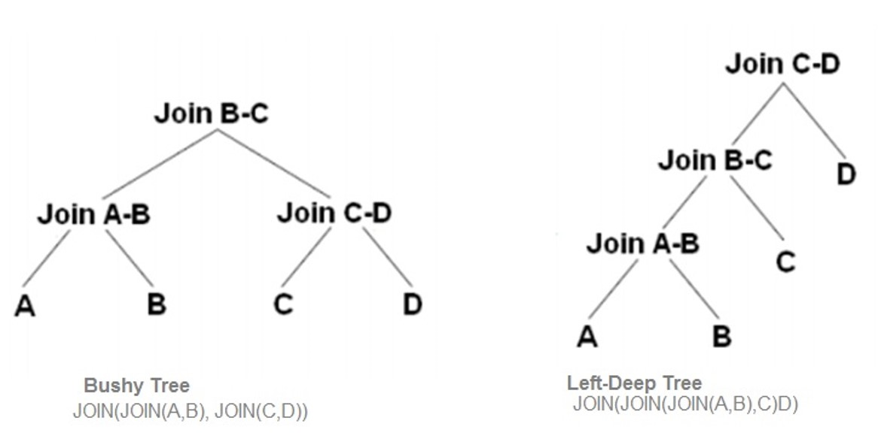
Bushy Joins
Finding the optimal join permutation extremely costly and time consuming
Many database systems do not consider bushy joins limiting their search join trees
Query rewrite mechanism to generate bushy join plans is not new and has already been explored
MemSQL use Bushy joins plan
Use heuristic – based approach which consider only hopeful bushy joins
Notes:
找到最佳连接排列非常昂贵且耗时

Slide 35
Generate bushy plans - Algorithm
Build a graph where vertexes represent tables and edges represent join predicate
Identify candidate satellite tables
Select only the satellite tables, which are the tables connected to only other table in the graph
Identify seed tables, which are tables that are connected to at least two different tables, at least one of which is a satellite table.
For each seed table:
Compute the cost C1 of the current plan
Create a derived table containing the seed table joined to its adjacent satellite tables
Apply the Predicate Pushdown rewrite followed by the Column Elimination rewrite
Compute the cost C2. If C1 < C2, discard the changes made in steps (b) and (c), and otherwise keep them.
Notes:
1.在连接中收集一组表，并将表构建为每个表是顶点的表的图形，并且一对表之间的每个连接谓词对应于其顶点之间的边。
2.确定候选卫星表，它们是至少具有一个选择谓词的表，例如形式为column = constant或列IN的谓词
（常量，…）。
3.从候选卫星表列表中，找出卫星表，这些表仅连接到图中其他一个表的表（尽管可能有多个连接谓词）。
4.确定种子表，这些表是连接到至少两个不同表的表，它们至少有一个是卫星表。 （请注意，由于要求卫星表仅连接到一个表，所以没有卫星表可以与多个种子表相邻。）
5.对于每个种子表：
a）使用成本计算机制来计算当前计划的成本𝐶1。
b）创建一个包含连接到其相邻卫星表的种子表的派生表。请注意，某些SQL运算符可能会阻止某些卫星表在子查询中移动，在这种情况下会尽可能移动。
c）应用Predicate Pushdown重写，然后进行Column Elimination重写，以确保外部选择中可以在内部选择中评估的任何谓词被移入内部，并且不会由内部选择提供的外部不需要的列选择。
d）计算修改计划的新成本𝐶2。如果𝐶1<𝐶2，则放弃步骤（b）和（c）中所做的更改，否则保留它们。

Slide 36
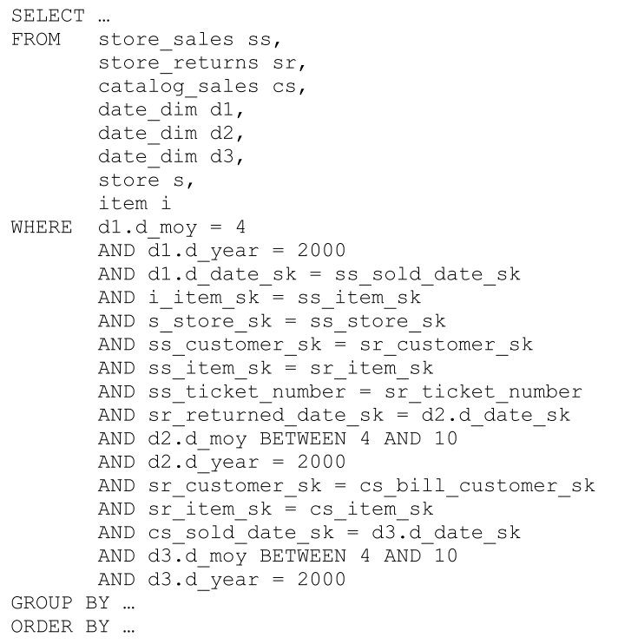
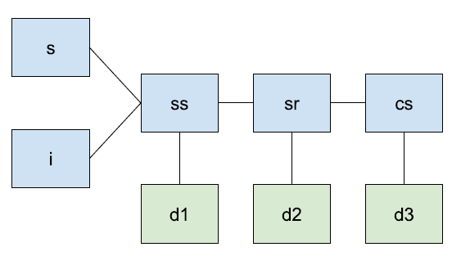
Notes:
三张事实表(store_sales, store_returns, and catalog_sales)
三张维度表d1,d2,d3

Slide 37
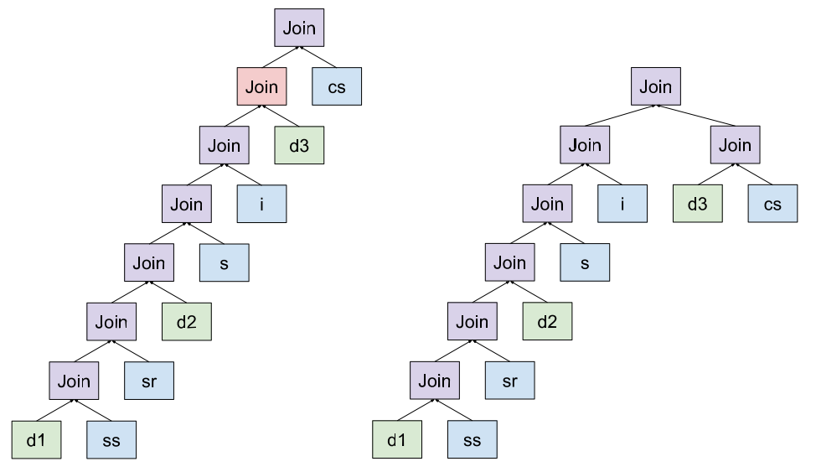
Notes:
首先生成左深树的初始计划，然后依次尝试向种子表的聚集
固定生成左深树时，根据中间结果集大小，生成了一个i和d3的笛卡尔积
sr和d2代价没更小

Slide 38
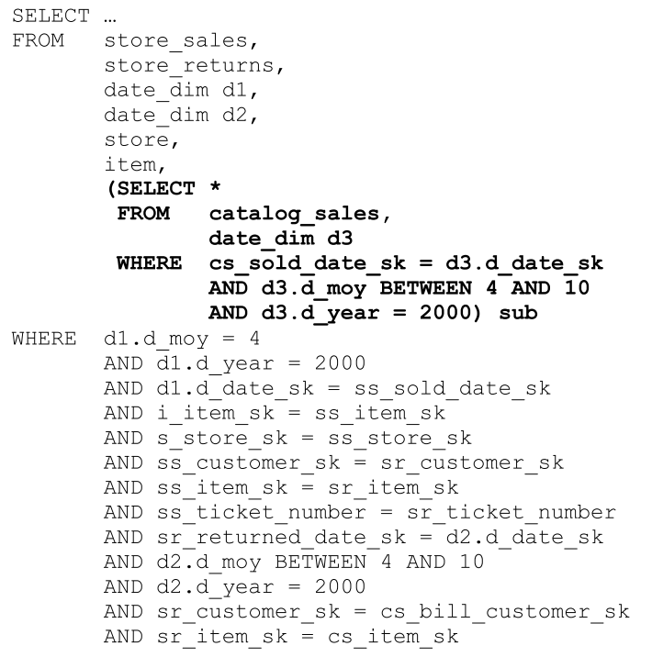
10X
Notes:
通过改写成子查询，实现bushy tree,同层依然为左深树
局限：种子表间始终是左深树，无法形成bushy join，本文中主要是尽量利用维表过滤事实表

Slide 39
Enumerator
Enumerator uses several heuristics to generate initial candidate join orders
Cost each candidate join order
Cheapest candidate provides an initial upper bound on the cost
Then apply DP
Inteasting order：sort, shard key, group by key
Prune heavily to eliminate a huge majority of the search space
Details are in the paper
Query optimization time: The new bottleneck in real-time analytics.
Notes:
枚举器首先使用一些启发法来生成一个查询块一组初始候选连接顺序。
分布式贪婪启发式方法，以生成一个良好的起始候选计划，该计划在枚举器内的搜索空间分析期间显着地修剪状态。
然后，这些候选连接顺序是成本估算的，包括单个连接的大小，成本和数据移动操作的成本（DP）
启发规则：
候选连接顺序是查询中指定的给定连接顺序
基于规则的贪婪方法的连接顺序，
以逐渐增加的大小顺序连接表，
尽可能共址连接而不是需要数据移动的连接，
主键 - 外键连接而不是其他连接，以及笛卡尔积连接
Inteasting order：sort，分片，group by键
Usenix atc

Slide 40

Planner: Remote Tables and Result Tables
The DQEP Steps are executed simultaneously on the leaves, streaming data whenever possible.
Remote Tables
Communication between each leaf and all the partitions
Problem: Each partition querying all other partitions
Notes:
DQEP步骤在叶子上同时执行，尽可能流式传输数据。
远程表，叶子节点当做变成聚合器，能查询所有分区，进行数据的移动
结果表，是一个临时结果集，它存储分布式中间结果的一个分区。
每个步骤在数据库的所有分区上并行运行。

Slide 41
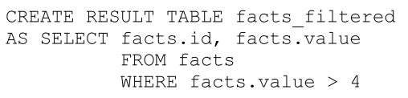
Planner: Remote Tables and Result Tables
Result Tables (SQL SELECT )
Store intermediate results for each partition and then compute the final select
Read only
Avoid repeat read parting
Broadcasts/reshuffles
Notes:
远程表，叶子节点当做变成聚合器，能查询所有分区，进行数据的移动
结果表，是一个临时结果集，它存储分布式中间结果的一个分区。
ResultTables不需要物化为实际表

Slide 42

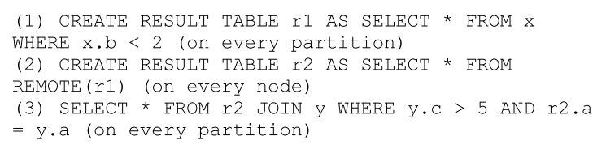
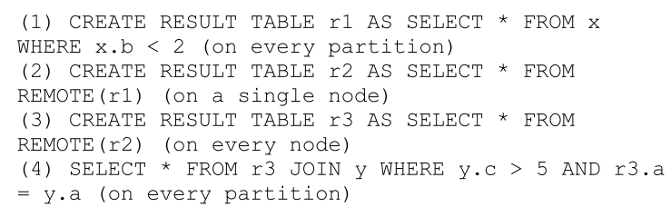
Planner:Broadcasts
Pation:x.a，not y.a
Broadcast 2
Broadcast 1

Slide 43
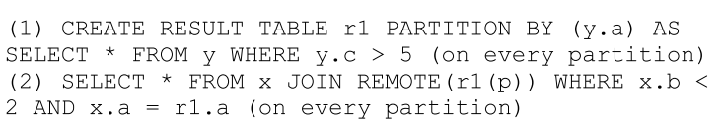
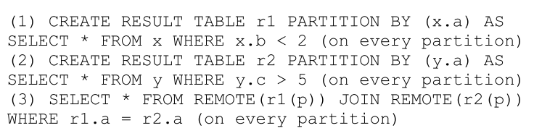
Planner:Reshuffles

Slide 44
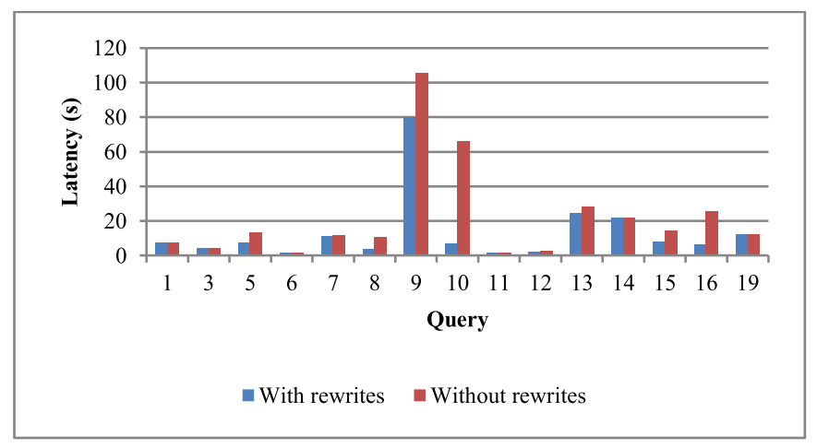
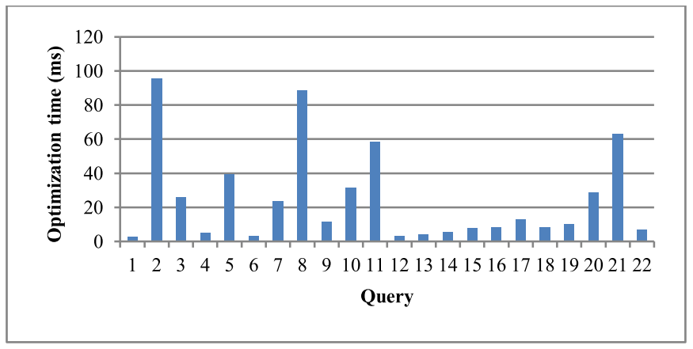
Experiments
3*(8core+30GB+160SSD+1G)
1+3 roles
TPC-H at Scale Factor 100 (~ 100GB)
Notes:
TPC-H at Scale Factor 100

Slide 45
Experiments
Query | Tables | Pruning %
Q3 | 3 | 25.00%
Q5 | 6 | 61.46%
Q7 | 6 | 72.92%
Q8 | 8 | 95.80%
Q9 | 6 | 84.90%
Q21 | 6 | 62.50%
Pruning percentage huge for most queries

Slide 46
Experiments
Query | Optimization Overhead | Execution Speedup
Q15 | 13% | 5.8x
Q25 | 16% | 10.1x
Q46 | 12% | 2.85x
bushy join significant execution speedup with minimal optimization overhead
Notes:
Bushy join显著提升了执行时间加速比，并且最小化了优化时间的代价

Slide 47
ORCA vs. MEMSQL
 | ORCA | MEMSQL
Scalability | modular,support different architecture | only for memsql
Plan space | enormous | limit
Optimization time | seconds level | <100ms
Utilization technology | multicore | heuristics,schema

Slide 48
Inspiration
Exploring the plan space
transformation rule
bushy plan
Cost model
distribution(reduece reshuffling size)
args(Parallelism,hardware)
Notes:
计算量与计算方法的可能的冲突
join算子的特性

Slide 49
References
Graefe G. The Cascades Framework for Query Optimization[J]. Data Engineering Bulletin, 1995, 18(5):19-29.
R. Sen, J. Chen, and N. Jimsheleishvilli. Query optimization time: The new bottleneck in real-time analytics. In Proceedings of the 3rd VLDB Workshop on In-Memory Data Management and Analytics, page 8. ACM, 2015.
Bacon, D. F., Cooper, B. F., Kogan, E., & Woodford, D. (2017). Spanner : Becoming a SQL System, 331–343.
Shute, J., Vingralek, R., Samwel, B., & Rae, I. (2013). F1: A distributed SQL database that scales. Proceedings of the …, 6(11), 1068–1079.

Slide 50
End,thanks!

